Slide 1
Игра «Что? Где? Когда?» по теме: туберкулёз

Slide 2
Правила игры
В игре участвуют 2 команды: красные и синие.
Команды по очереди выбирают вопрос и после 30 секунд обсуждения дают на него ответ.
Если команда даёт правильный ответ, или выпал вопрос «Удача», команда получает право открыть одну из призовых ячеек и заработать очки.
Если дан не правильный ответ, или команде достается не счастливый вопрос – ход переходит к другой команде.
Игра заканчивается, когда все вопросы открыты, или когда одна из команд откроет все свои призовые ячейки.
Notes:
Правила игры:
В игре принимают участие 2 команды.
На игровом поле представлены вопросы (белые подчеркнутые цифры – это гиперссылка, при выборе которой запускается демонстрация вопроса, затем (клик левой кнопкой мыши в любом месте) запускается таймер 30 сек (время на обдумывание ответа на вопрос) и после того как команда дает ответ по клику левой кнопкой мыши в любом месте запускается слайд с ответом. По завершению демонстрации слайда с ответом произойдёт автоматический возврат на слайд игрового поля. Вопросы, которые использовались во время игры, исчезают.
После того, как команда даёт правильный ответ на вопрос, она получает право открыть одну из своих 5 призовых ячеек (нажать левой кнопкой мыши на белую не подчеркнутую цифру). Рисунок при этом обесцвечивается и открывает заработанные командой баллы. В зависимости от того как повезёт можно заработать от 8 до 11 баллов. Разница в заработанных баллах не значительная и не влияет на конечный результат, но придает игре некоторый шарм.
Во время игры команду может посетить удача (Счастливый вопрос) в этом случае автоматически засчитывается ответ, или неудача (Неудача) – команда пропускает ход.
Игра заканчивается, когда все вопросы открыты, или когда одна из команд откроет все свои призовые ячейки.

Slide 3
Выбери свой вопрос
10
8
1
3
1
2
1
10
2
9
2
6
5
4
11
8
3
3
9
11
8
9
4
7
4

Slide 4
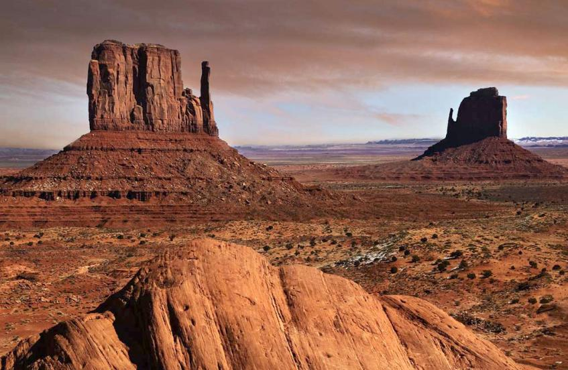

Slide 5
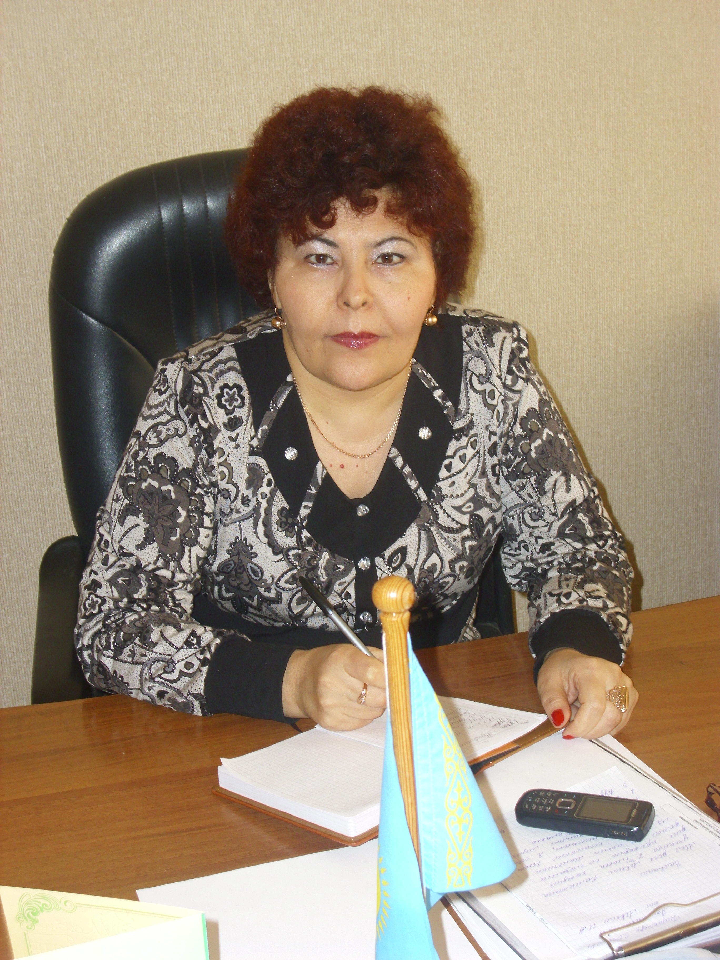
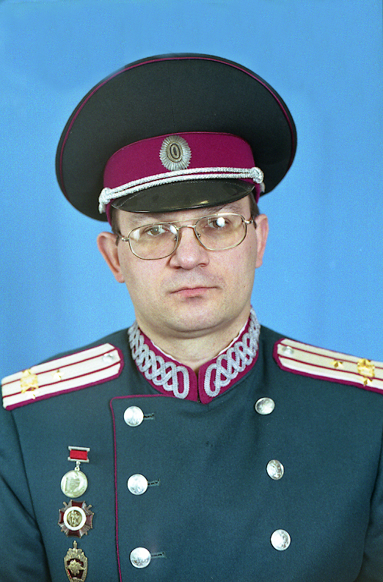
В 1882 году на заседании Берлинского физиологического общества известный немецкий ученый Роберт Кох выступил со своим знаменитым докладом «Этиология туберкулеза». И вскоре все человечество узнало о микробактерии, вызывающей тяжелое (порой смертельное) заболевание - туберкулез. С тех пор эта бактерия носит название «палочка Коха», а день, когда весь мир узнал об этом открытии, отмечается как день борьбы с туберкулезом. Внимание, вопрос. Какой это день?

Slide 6
24 марта

Slide 7
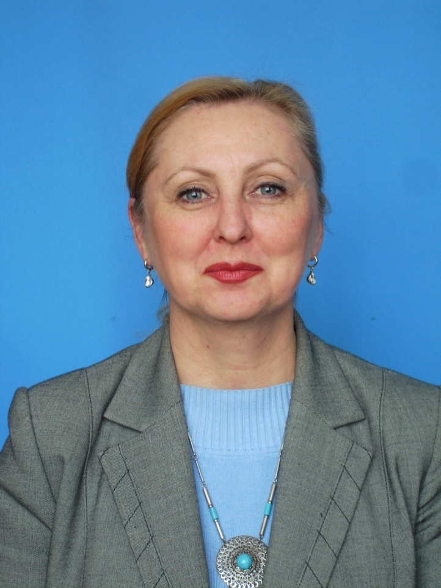
Считается, что вирус иммунодефицита является хорошим «помощником» туберкулеза, так как разрушает иммунную систему. Внимание, вопрос. Как связаны между собой туберкулез и иммунная система?

Slide 8
Попав в легкие, микобактерия туберкулеза может многие годы находится в организме человека, при этом человек не болеет, так как его иммунная система справляется с этим микроорганизмом. Но как только иммунная система становится слабой, палочка Коха начинает активно размножаться, и развивается заболевание туберкулез. А поскольку ВИЧ влияет на иммунную систему, ослабляя ее, людям с ВИЧ возбудитель туберкулеза передается в семь раз чаще, и бактерии туберкулеза ничего не мешает размножаться, провоцируя заболевание.

Slide 9
Больной туберкулезом с БК+ в течение года может заразить 10-20 человек, так как в одном плевке мокроты содержится 1000 МТ. Внимание, вопрос: как расшифровываются аббревиатуры БК+ и МТ.

Slide 10
БК и МТ расшифровываются как бактерия Коха и микобактерия туберкулеза, т.е. по сути речь идет о одном и том же микроорганизме, туберкулезной палочке.

Slide 11
заведующая кафедры ЕиТН Т.В.Дюкова
Наряду с хлебом этот продукт использует свыше 5 тысячелетий. Академик Павлов назвал его пищей, приготовленной самой природой. Это натуральный высокопитательный продукт, который включает все необходимые вещества для поддержания жизни и развития организма в течение длительного времени. Это один из источников полноценных животных белков. Однако при определенных условиях он может содержать опасные палочки туберкулеза. Что это за продукт?

Slide 12
Молоко

Slide 13
Известно, что одним из условий 100%-го излечения от туберкулеза является раннее выявление этой болезни. Внимание, вопрос: В каком случае необходимо пройти обследование на туберкулез.

Slide 14
Если у вас: кашель более 3 недель, повышение температуры до 37,2-37,5 по вечерам в течение 3 недель, потеря аппетита, слабость, ночной пот, потеря в весе, немедленно обратитесь к врачу!

Slide 15
Раньше заболевание туберкулез называли «бугорчатка», так как заметили, что в легких на месте внедрения туберкулезной палочки образовывалось уплотнение, которое похоже на бугорок. Но есть еще одно старинное название туберкулеза, оно упоминается в литературе 19, начала 20 веков и очень хорошо характеризует данное заболевание. Внимание, вопрос: как называли туберкулез раньше и в каком литературном произведении герой болен этим заболеванием?

Slide 16
Раньше туберкулез называли чахоткой, а произведение называется «Ангелочек», автор Андреев Л.Н.

Slide 17
Продолжите фразу «Туберкулез не страшен, если….»

Slide 18
Туберкулез не страшен, если вы: соблюдаете режим дня, ведете активный образ жизни, правильно питаетесь, соблюдаете правила личной гигиены, вовремя делаете прививки, отказались от вредных привычек, умеете противостоять стрессу

Slide 19
Счастливый вопрос
Вы получаете право открыть свою призовую ячейку .

Slide 20
Неудача
Удача от Вас отвернулась.
Ход переходит к другой команде.

